Slide 1
«Нейропсихологический подход в коррекционно-развивающей работе с детьми дошкольного возраста»
педагог-психолог: Ирий Е.А.

Slide 2
Цель : Повышение эффективности психологической помощи детям дошкольного возраста посредством нейропсихологических методов и подходов
Задачи:
изучить опыт нейропсихологической коррекции и реабилитации методом «замещающего онтогенеза»
познакомиться с основами коррекции когнитивных нарушений у детей методами нейропсихологии;
освоить базовые нейропсихологические, телесно-ориентированные, игровые коррекционные техники.
Знакомиться с современными тенденциями в нейропсихологии.
Пройти курсы повышения квалификации.
Внедрять в педагогический процесс современные нейропсихологические технологии.

Slide 3
С каждым годом увеличивается количество детей в дошкольных организациях с различными нарушениями развития, которые нуждаются в специализированной помощи

Slide 4
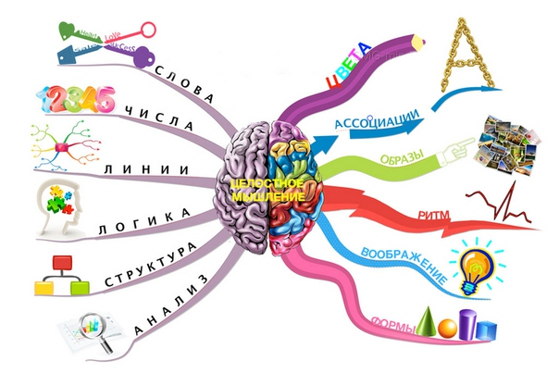
Нейропсихологи́ческая корре́кция (нейрокорре́кция) — комплекс специальных психологических методик, которые направлены на переструктурирование нарушенных функций мозга и создание компенсирующих средств для того, чтобы ребёнок мог в дальнейшем самостоятельно обучаться и контролировать своё поведение.

Slide 5
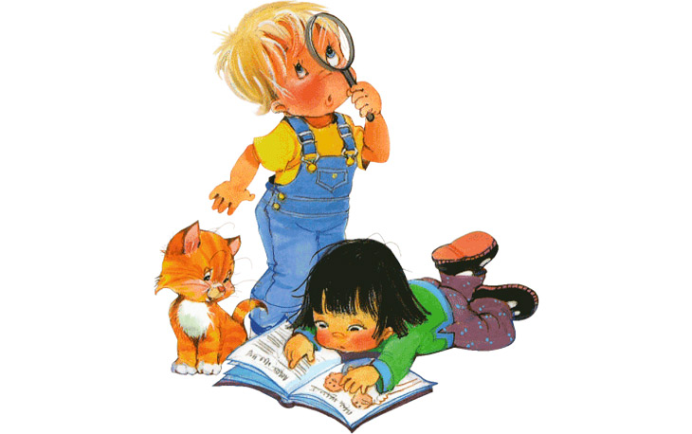
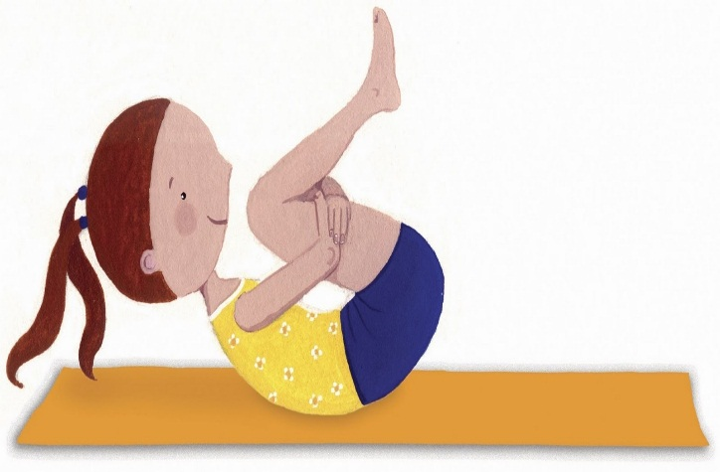
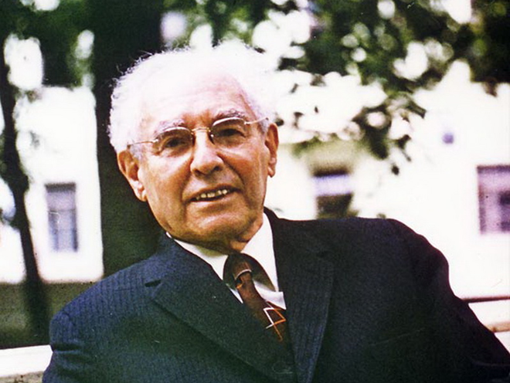
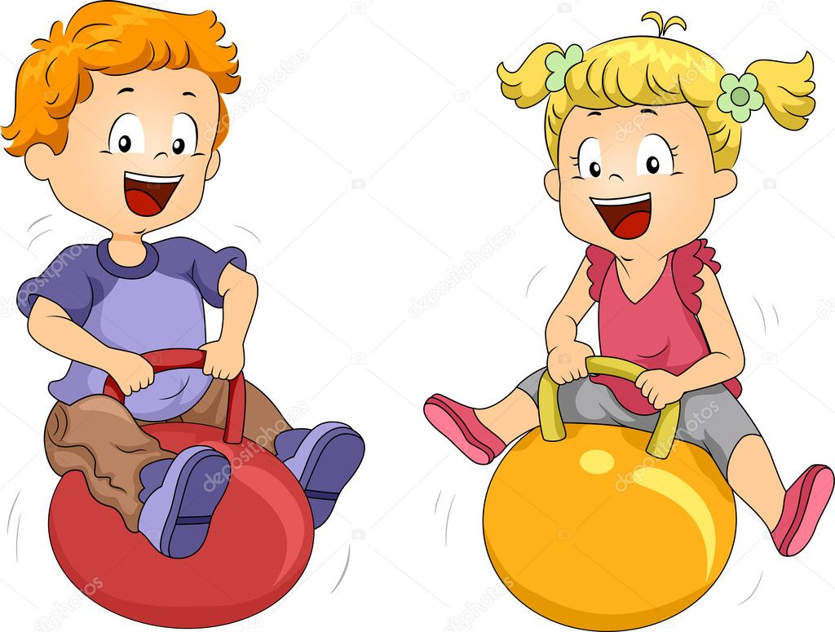
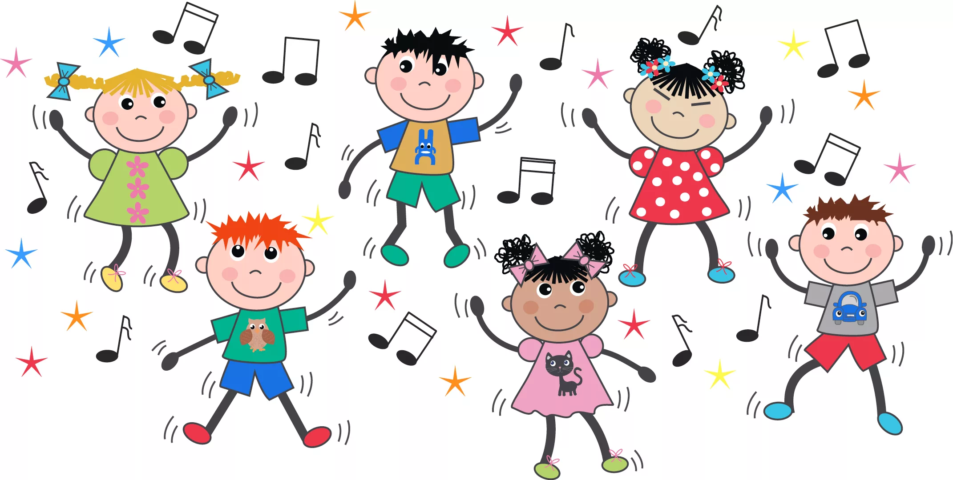
А.Р. Лурия в 60 годы показал роль нейропсихологии в решении проблемы в неуспеваемости детей дошкольного возраста

Slide 6
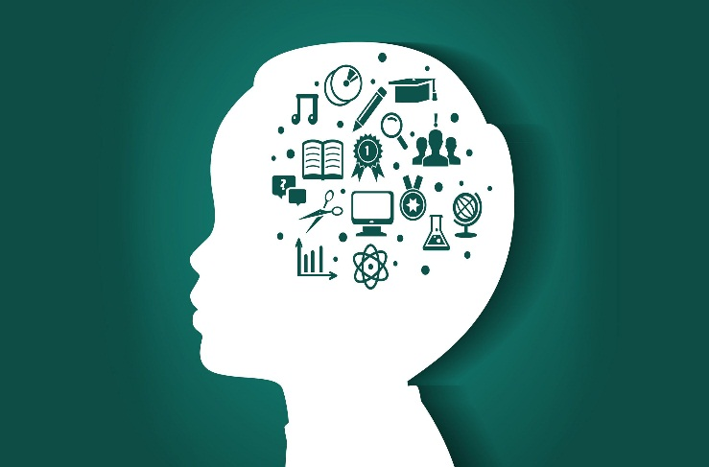
Структура каждого коррекционно-развивающего занятия включает в себя:
1. растяжка
6. релаксация
2. дыхательное упражнение
5. функциональные упражнения
3. глазодвигательное упражнение
4. упражнения для развития мелкой моторики рук

Slide 7
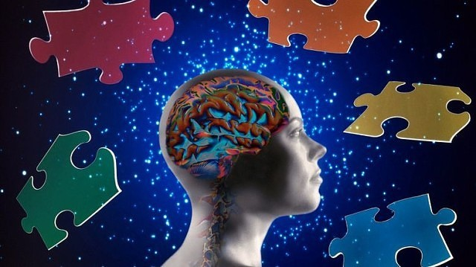
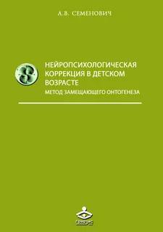
Знакомство с теоретическим и практическим опытом в области нейропсихологического подхода

Slide 8
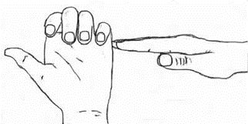
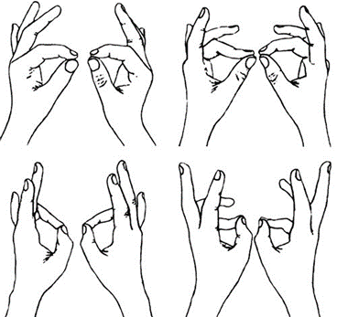
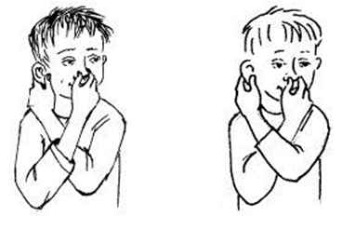
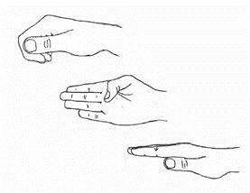
Кинезиологические упражнений

Slide 9
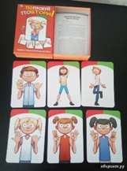
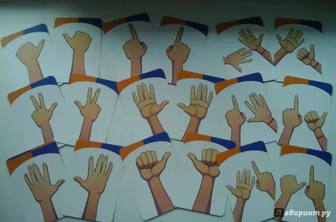
« Попробуй повтори!»

Slide 10
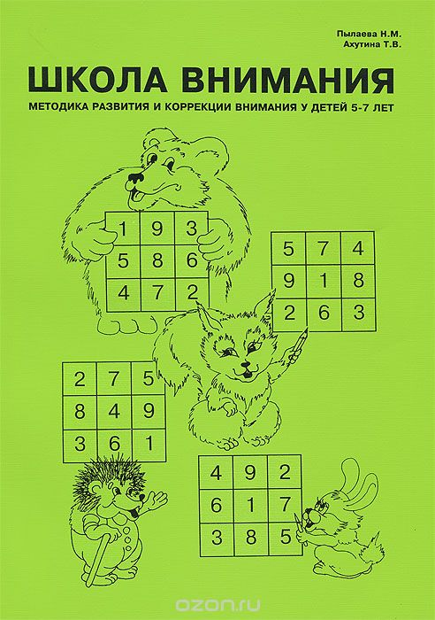
«Школа внимания. Методика развития и коррекции внимания у детей 5-7 лет»
Пылаева Н.М., Ахутина Т.В.

Slide 11
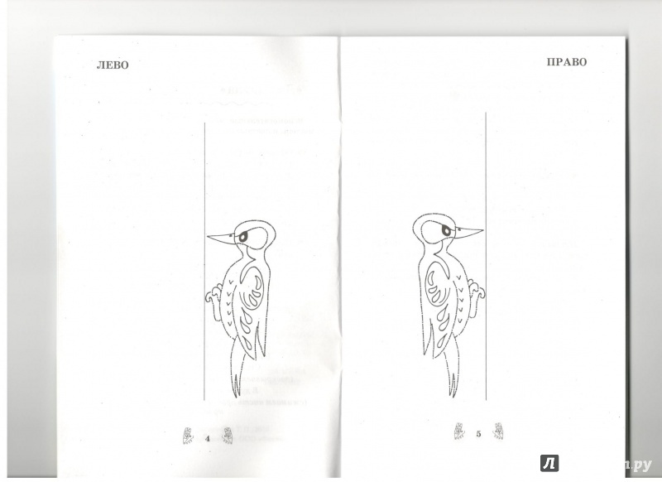
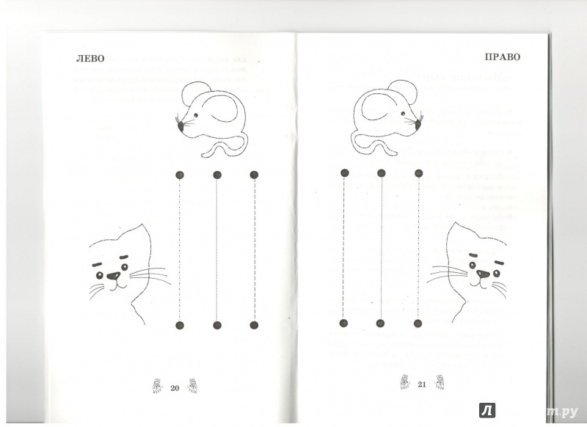
Развитие межполушарного взаимодействия у детей»

Slide 12
«Нейропсихологические игры: 10 волшебных занятий на развитие речи, мышления воображения, самоконтроля»

Slide 13
Нейропсихологический подход в коррекционной работе

Slide 14
Спасибо за внимание

